Slide 1
10 rokov Centra celoživotného vzdelávania
Vzdelávacie aktivity CCV vo vzťahu
k verejnosti a projektová činnosť

Slide 2
Vzdelávacie aktivity CCV vo vzťahu k verejnosti a projektová činnosť - súčasnosť
Podnikateľská činnosť
Hlavná činnosť
Projektová činnosť

Slide 3
Vzdelávacie aktivity CCV vo vzťahu k verejnosti a projektová činnosť - súčasnosť
Podnikateľská činnosť:
Vzdelávacie aktivity pre oblasť riadenia verejných financií v systéme štátnej pokladnice (MF SR)
Projekt IT-Valley - SAP Akadémia
Menšie komerčné zmluvy:
pomoc školám pri tvorbe a riadení dopytovo-orientovaných projektov (Gymnázium, Šrobárova1, Košice, Stredná zdravotnícka škola, Moyzesova 17, Košice)
ECDL – obnovené Akreditované testovacie centrum
ECo-C – v procese zazmluvnenia
školenia pre rôzne subjekty (napr. Správa finančne kontroly)
Prenájom učebných priestorov a techniky

Slide 4
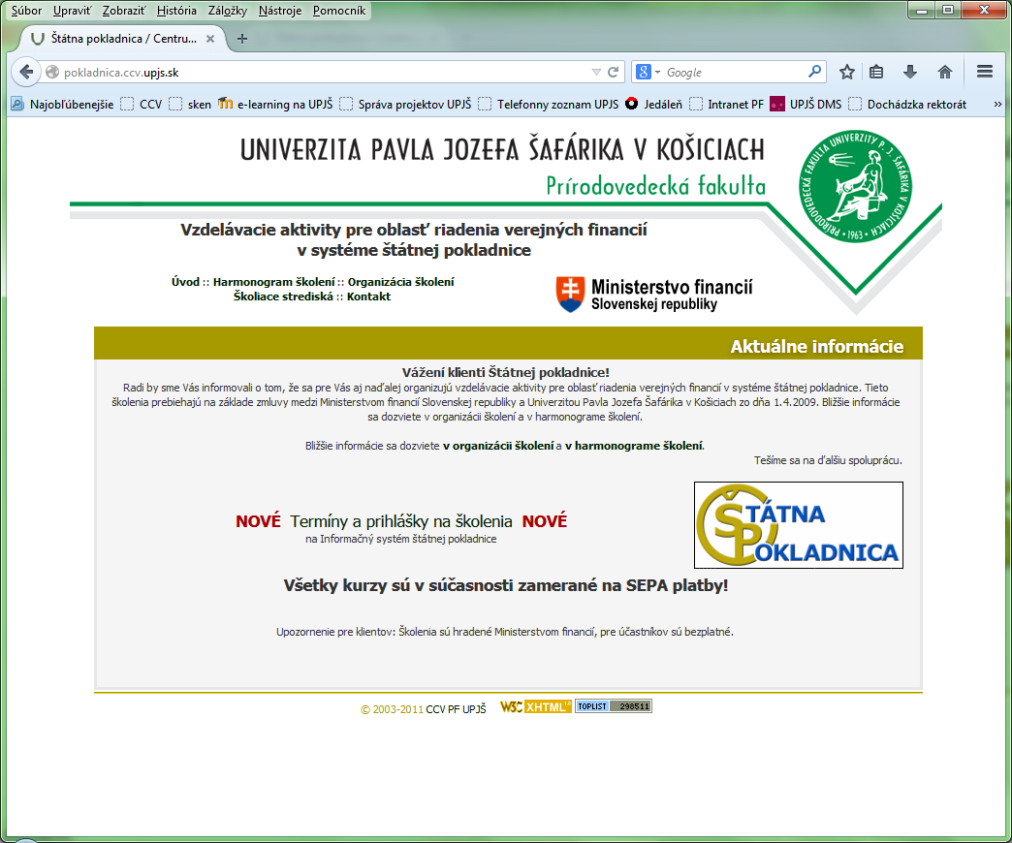
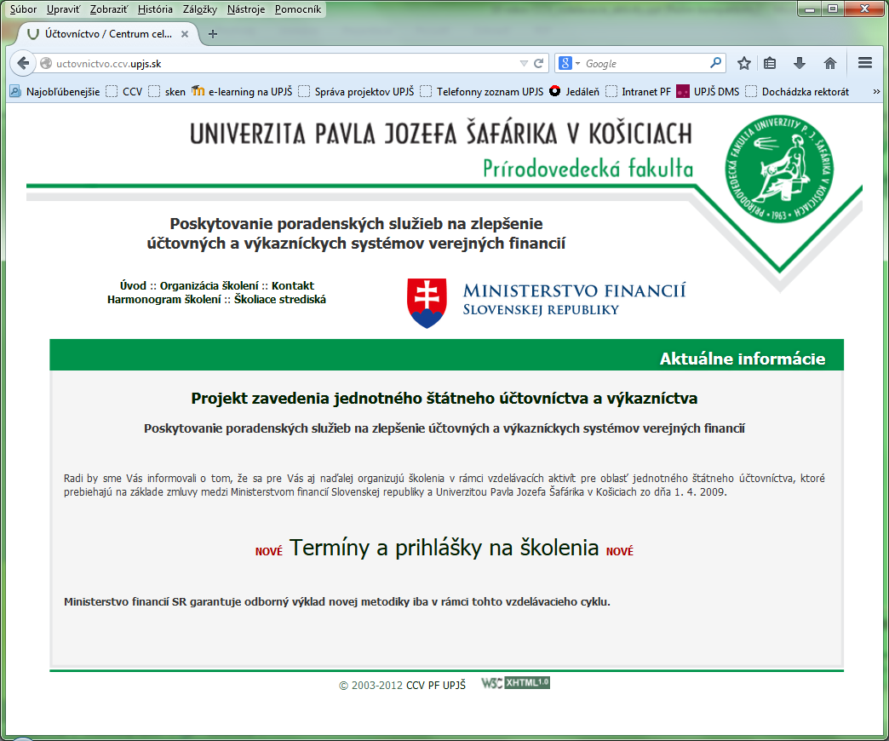
Vzdelávacie aktivity pre oblasť riadenia verejných financií v systéme štátnej pokladnice (MF SR)
http://pokladnica.ccv.upjs.sk/
http://uctovnictvo.ccv.upjs.sk/

Slide 5
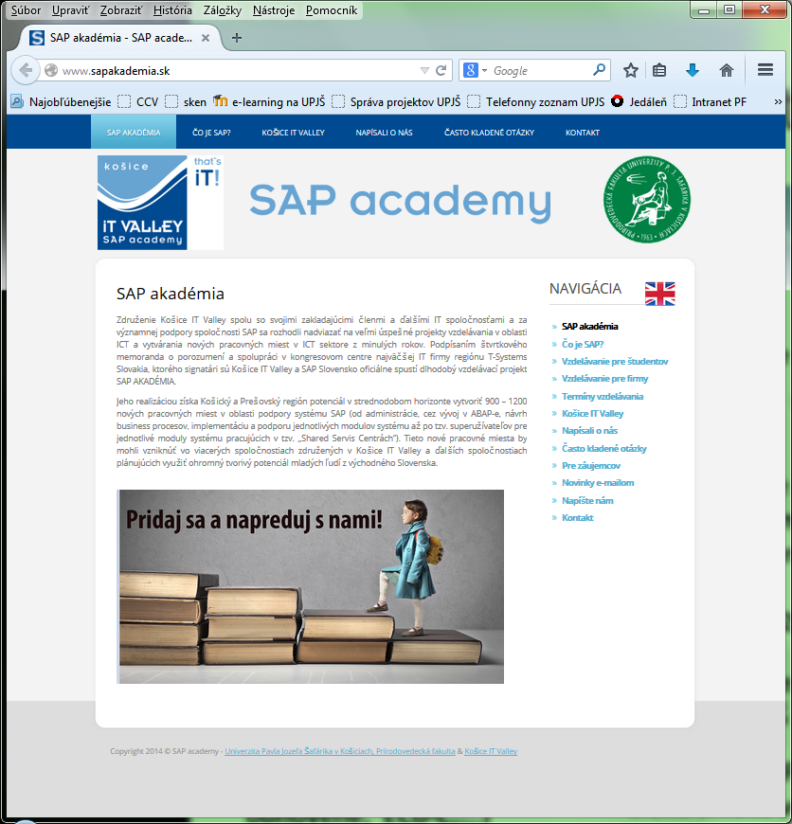
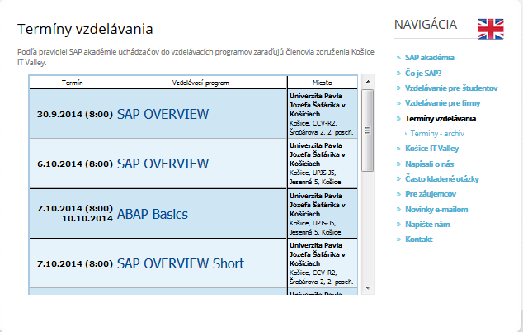
Projekt IT-Valley - SAP Akadémia
http://www.sapakademia.sk/

Slide 6
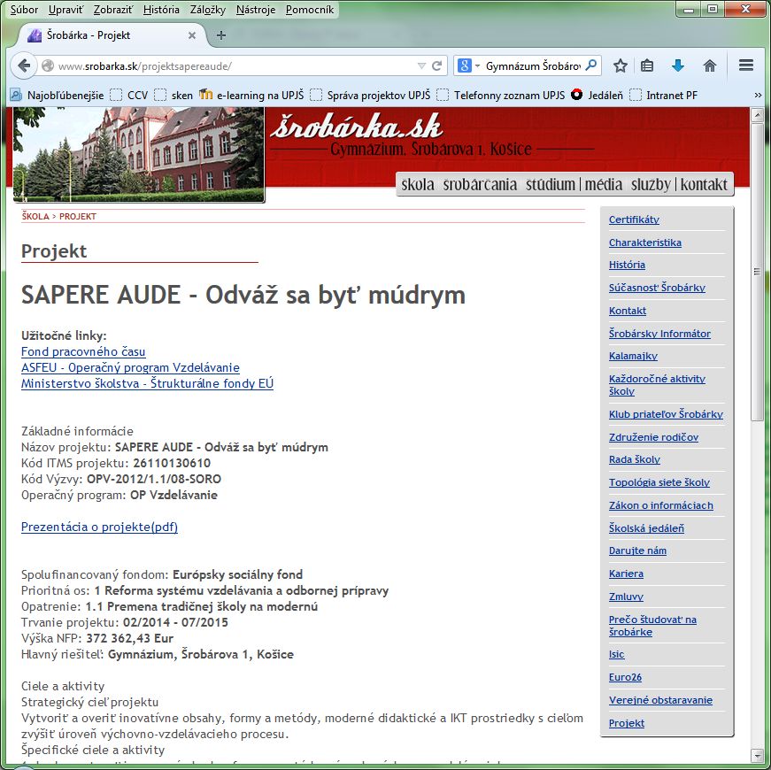
Menšie komerčné zmluvy - pomoc školám pri tvorbe a riadení dopytovo-orientovaných projektov
Gymnázium, Šrobárova1, Košice
http://www.srobarka.sk/projektsapereaude/

Slide 7
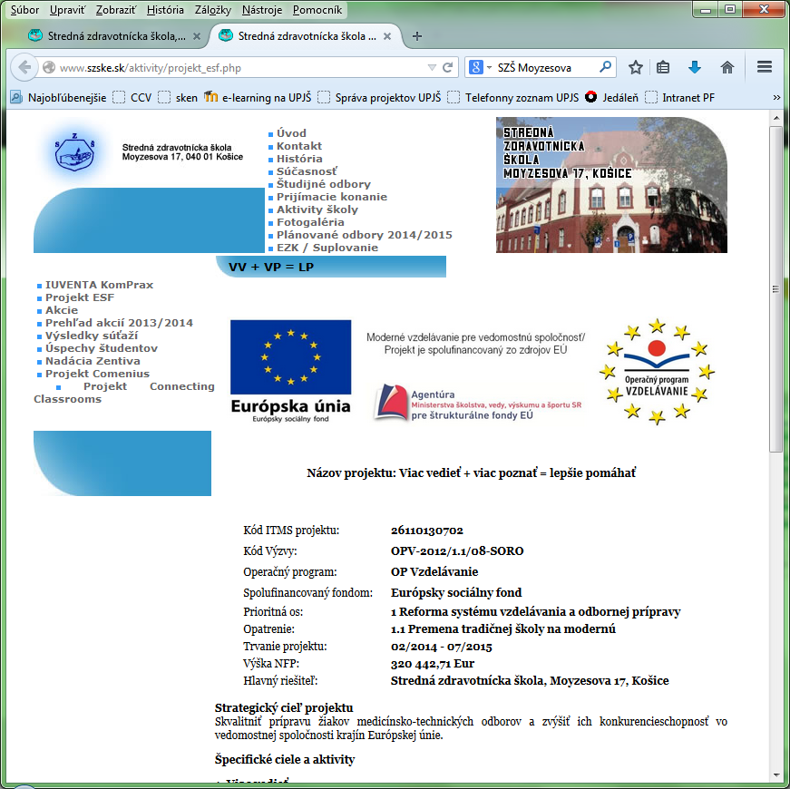
Menšie komerčné zmluvy - pomoc školám pri tvorbe a riadení dopytovo-orientovaných projektov
Stredná zdravotnícka škola,
Moyzesova 17, Košice
http://www.szske.sk/aktivity/projekt_esf.php

Slide 8
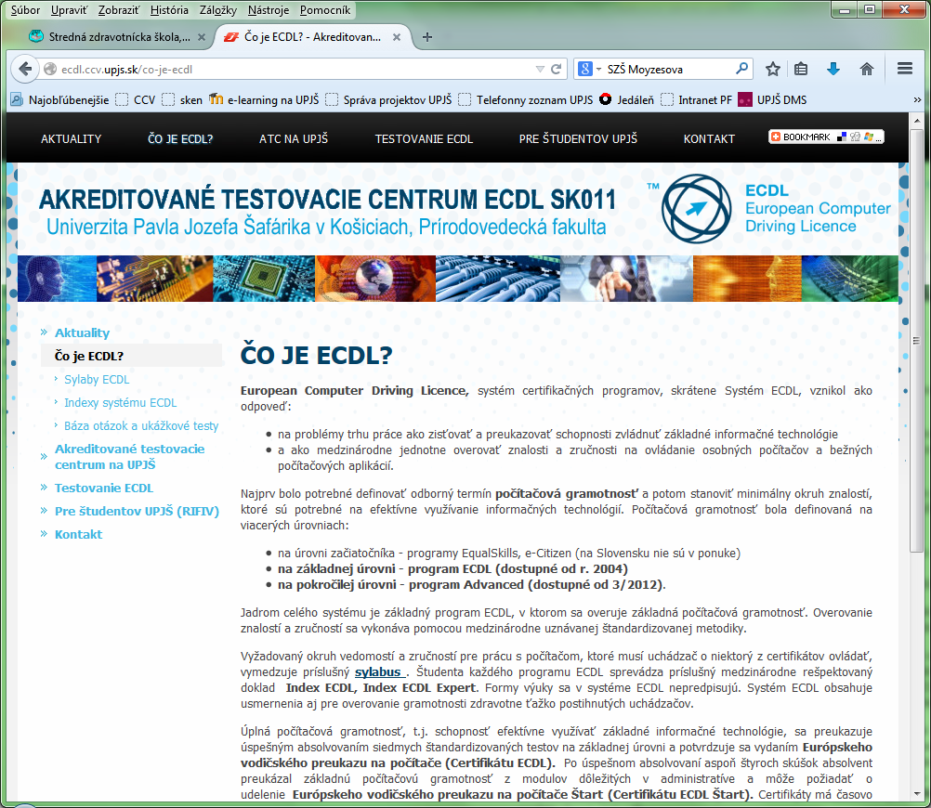
Menšie komerčné zmluvy - ECDL
http://ecdl.ccv.upjs.sk/
http://www.ecdl.sk/

Slide 9
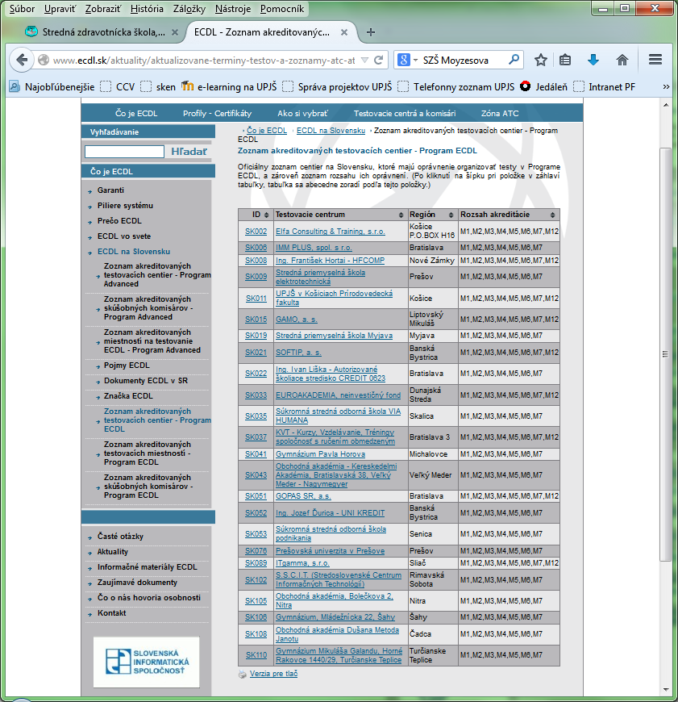
Menšie komerčné zmluvy – ECDL
Akreditovaní skúšobní komisári na Program ECDL (moduly M1, M2, M3, M4, M5, M6, M7, M12):
RNDr. Slavka Blichová
RNDr. Peter Matta, PhD.
RNDr. Radoslav Kalakay
Mgr. Karol Takáč
Mgr. Lenka Romanová
Mgr. Eva Ružičková
RNDr. Jozef Sekerák, PhD.

Slide 10
Menšie komerčné zmluvy – ECDL
2015 – akreditácia Testovacej miestnosti na Program Advanced
Akreditovaní skúšobní komisári na Program Advanced (moduly AM3, AM4, AM5, AM6):
RNDr. Slavka Blichová
RNDr. Peter Matta, PhD.
RNDr. Radoslav Kalakay
Mgr. Karol Takáč

Slide 11
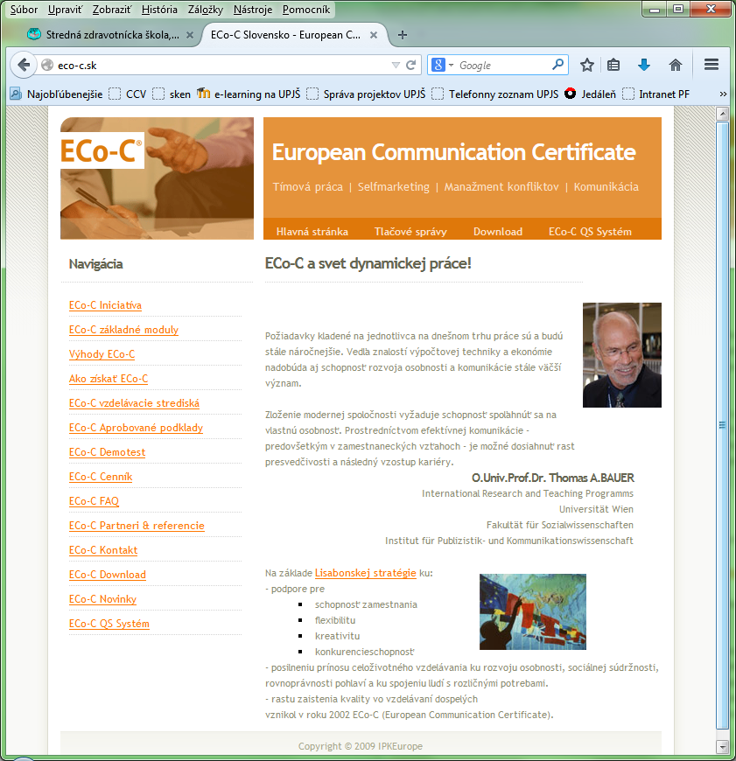
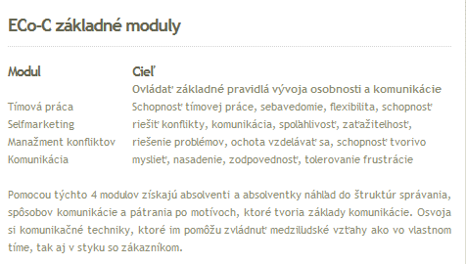
Menšie komerčné zmluvy – ECo-C
Prebieha proces zazmluvnenia
http://eco-c.sk/

Slide 12
Menšie komerčné zmluvy – ECo-C
Autorizovaní ECo-C tréneri a skúšajúci:
prof. PhDr. Oľga Orosová, CSc. - garant
PhDr. Beáta Gajdošová, PhD.
PhDr. Anna Janovská, PhD.
Mgr. Ondrej Kalina, PhD.
Mgr. Lucia Hricová
RNDr. Slavka Blichová
Mgr. Vladimíra Tomášiková, PhD.

Slide 13
Školenia pre rôzne subjekty
Školenia „šité na mieru“
Správa finančnej kontroly:
Excel 2010 – 12 hod.
Outlook 2010 – 4 hod.

Slide 14
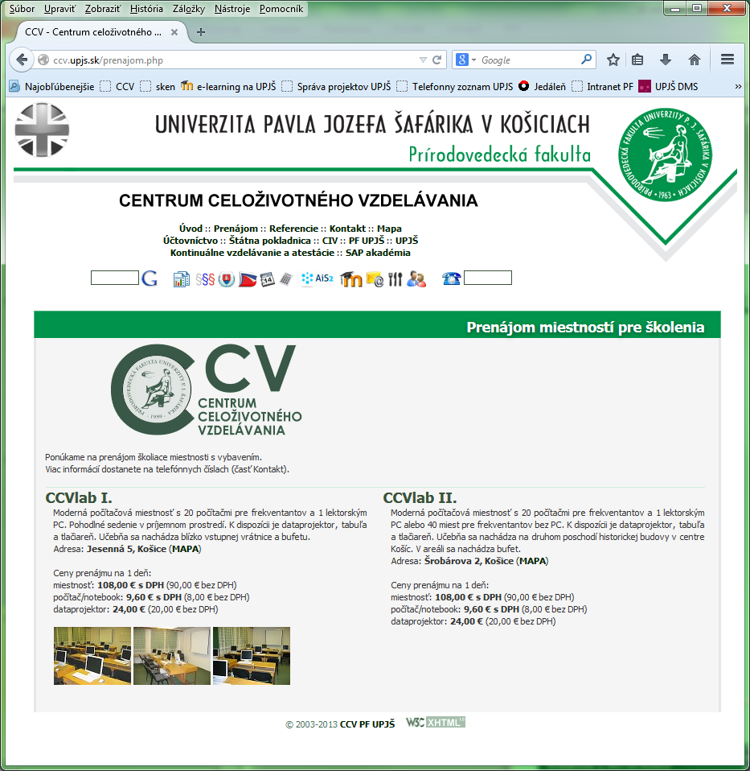
Prenájom učebných priestorov a techniky
CCVlab I.
Jesenná 5, Košice
CCVlab II.
Šrobárova 2, Košice
http://ccv.upjs.sk/prenajom.php

Slide 15
Vzdelávacie aktivity CCV vo vzťahu k verejnosti a projektová činnosť - súčasnosť
Hlavná činnosť:
Kontinuálne vzdelávanie pre učiteľov ZŠ a SŠ
Atestácie pre učiteľov ZŠ a SŠ
Vzdelávanie seniorov – projekt pre mesto Trebišov
Aktivity pre učiteľov a žiakov ZŠ a SŠ
IT Valley akadémia – Denný IT tábor
Časopis MIF – elektronická verzia
SAP akadémia pre študentov
Vzdelávanie zamestnancov univerzity

Slide 16
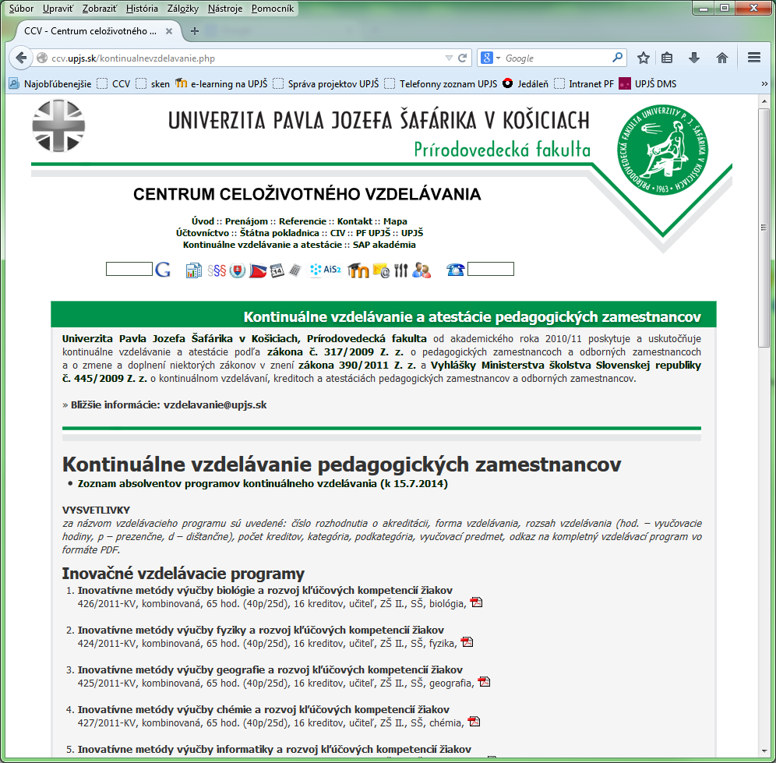
Kontinuálne vzdelávanie pre učiteľov ZŠ a SŠ
Univerzita Pavla Jozefa Šafárika v Košiciach, Prírodovedecká fakulta od akademického roka 2010/11 poskytuje a uskutočňuje kontinuálne vzdelávanie a atestácie podľa zákona č. 317/2009 Z. z. o pedagogických zamestnancoch a odborných zamestnancoch a o zmene a doplnení niektorých zákonov v znení zákona 390/2011 Z. z. a Vyhlášky Ministerstva školstva Slovenskej republiky č. 445/2009 Z. z. o kontinuálnom vzdelávaní, kreditoch a atestáciách pedagogických zamestnancov a odborných zamestnancov.
Inovačné vzdelávacie programy - 9
Aktualizačné vzdelávacie programy - 11
Aktualizačné - prípravné atestačné vzdelávacie programy - 2
Spolupráca s FF

Slide 17
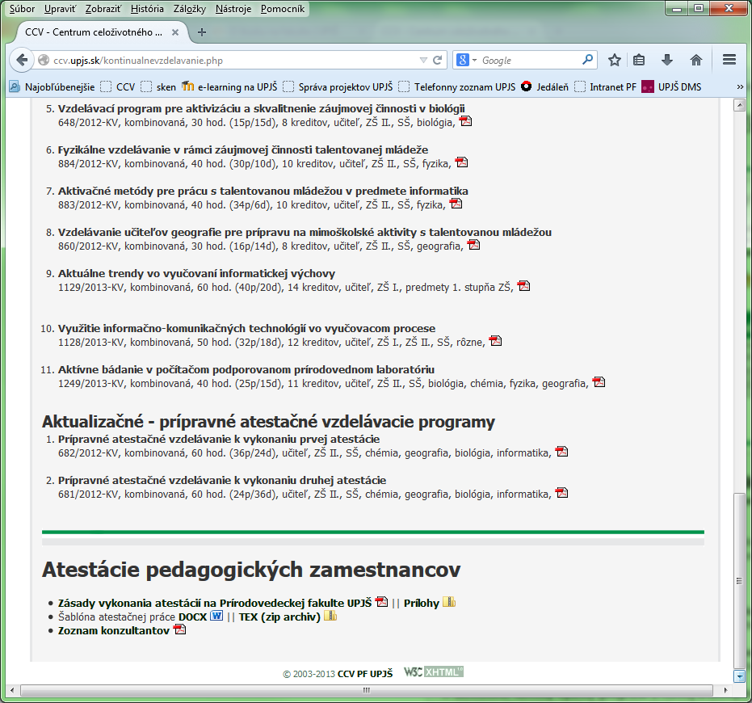
Atestácie pre učiteľov ZŠ a SŠ
Atestácia je overenie získaných kompetencií vymedzených profesijným štandardom pre príslušnú kategóriu a podkategóriu pedagogického zamestnanca, ktorý ich získal kontinuálnym vzdelávaním, sebavzdelávaním a výkonom pedagogickej činnosti.
Atestácia sa na fakulte uskutočňuje v akreditovaných študijných programoch vysokoškolského štúdia druhého stupňa učiteľstvo biológie, fyziky, geografie, chémie, matematiky, informatiky v skupine študijného odboru 1.1.1 učiteľstvo akademických predmetov
Možná spolupráca s FF

Slide 18
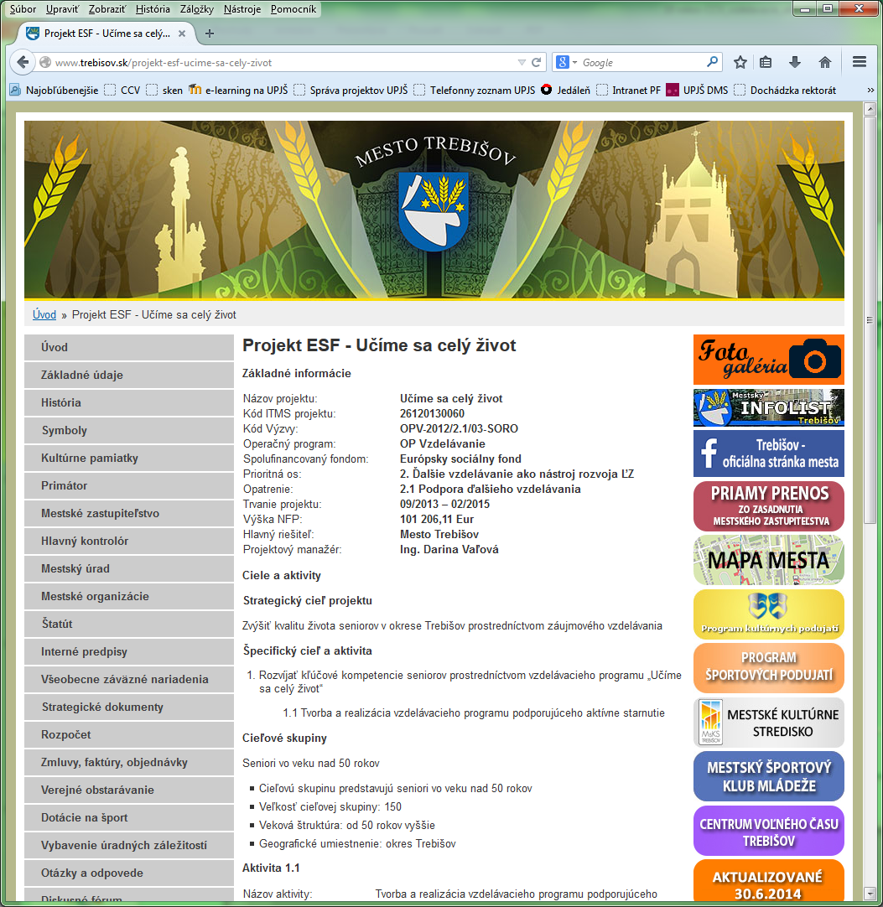
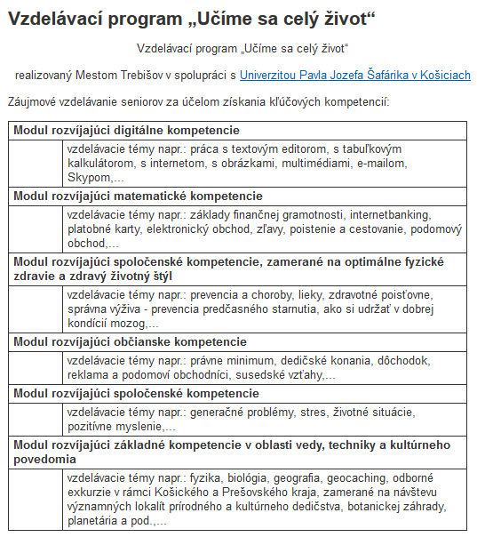
Vzdelávanie seniorov – projekt pre mesto Trebišov
http://www.trebisov.sk/projekt-esf-ucime-sa-cely-zivot
Spolupráca s FF, LF, PrávF

Slide 19
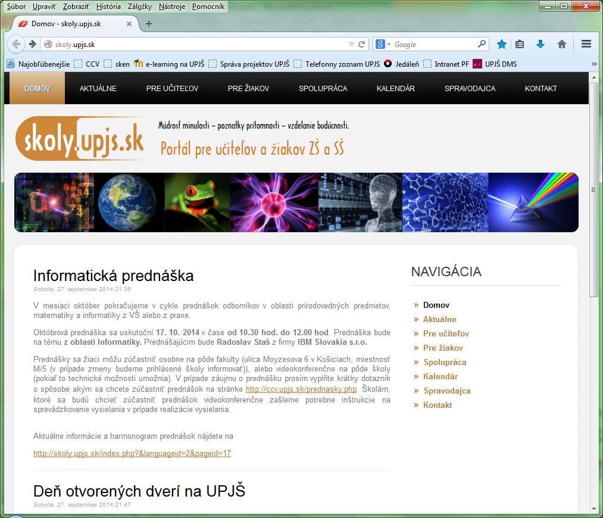
Aktivity pre učiteľov a žiakov ZŠ a SŠ
http://skoly.upjs.sk/
Možná spolupráca s FF

Slide 20
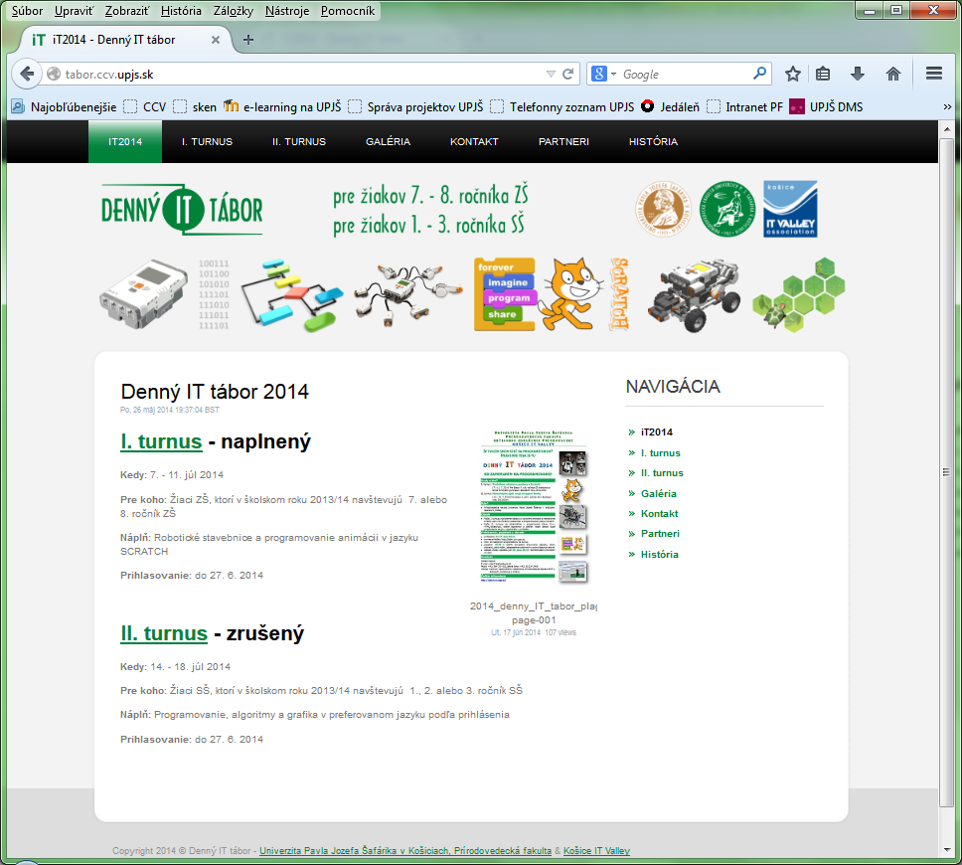
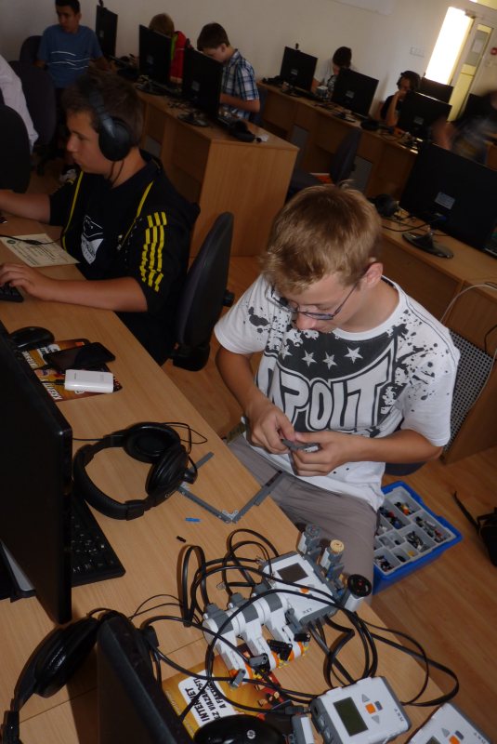
IT Valley akadémia - Denný IT tábor
http://tabor.ccv.upjs.sk/

Slide 21
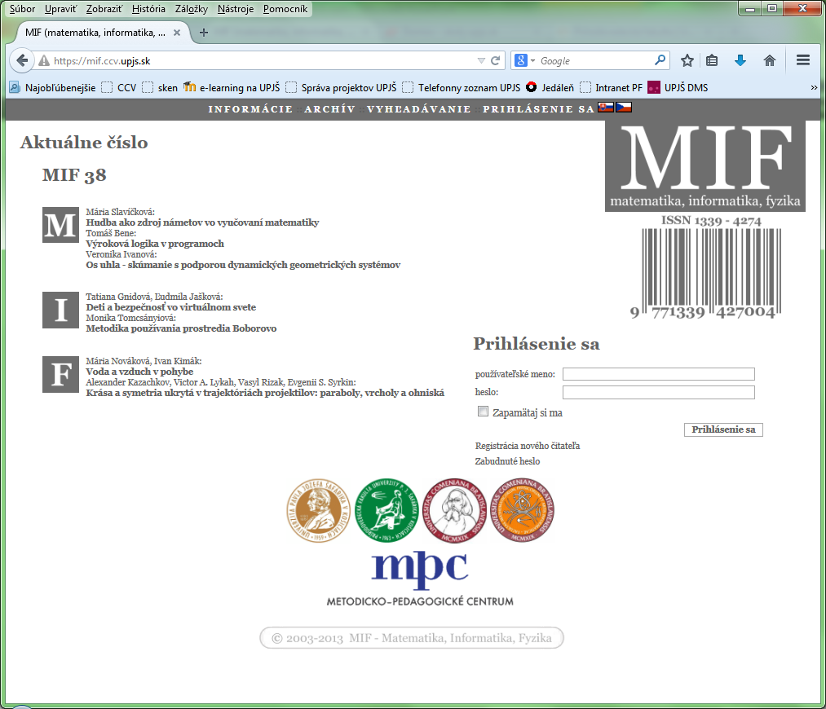
Časopis MIF – elektronická verzia
https://mif.ccv.upjs.sk/

Slide 22
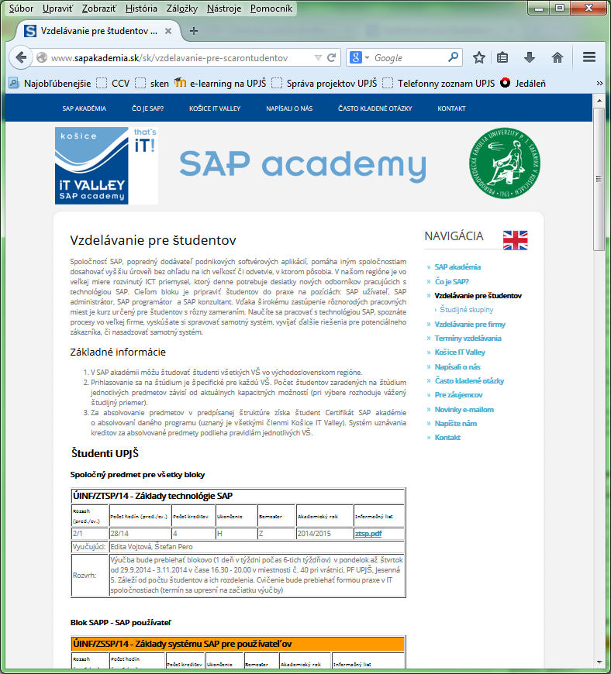
SAP akadémia pre študentov
Cieľové skupiny:
SAP používateľ
SAP administrátor
SAP programátor
SAP konzultant
Vzniklo 13 predmetov (1 spoločný a po 3 pre každú cieľovú skupinu) ako výstup projektu RIFIV
http://www.sapakademia.sk/sk/vzdelavanie-pre-scarontudentov

Slide 23
Vzdelávanie zamestnancov univerzity
Na základe požiadaviek zo strany rektorátu, resp. jednotlivých fakúlt sa realizujú školenia „šité na mieru“ na zvýšenie digitálnych kompetencií zamestnancov rektorátu, resp. jednotlivých fakúlt podľa kapacitných možností CCV.

Slide 24
Vzdelávacie aktivity CCV vo vzťahu k verejnosti a projektová činnosť - súčasnosť
Projektová činnosť:
Projekt IRES - celouniverzitný
Projekt RIFIV - celouniverzitný
Projekt SOFOS – fakultný (PF)

Slide 25
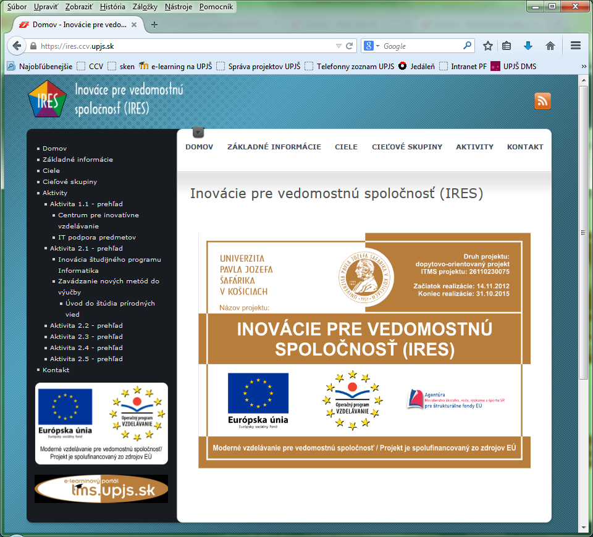
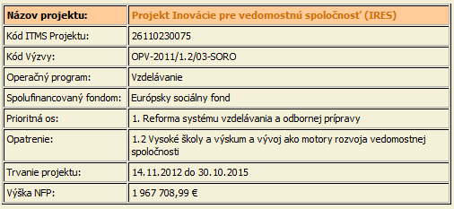
Projekt IRES
https://ires.ccv.upjs.sk/
Projektové a finančné riadenie projektu

Slide 26
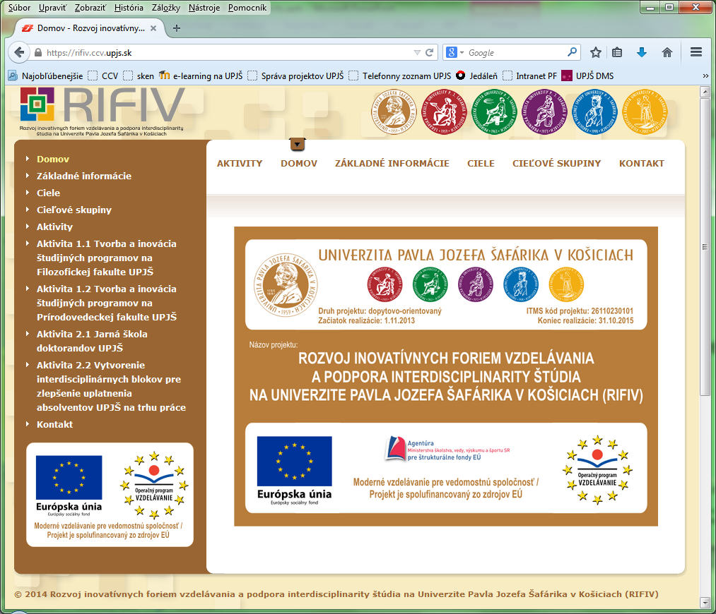
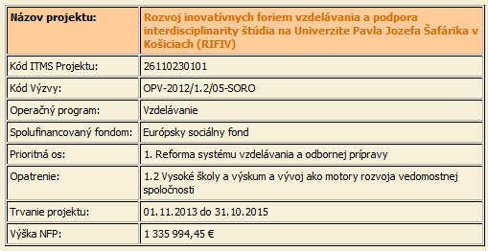
Projekt RIFIV
https://rifiv.ccv.upjs.sk/
Projektové a finančné riadenie projektu

Slide 27
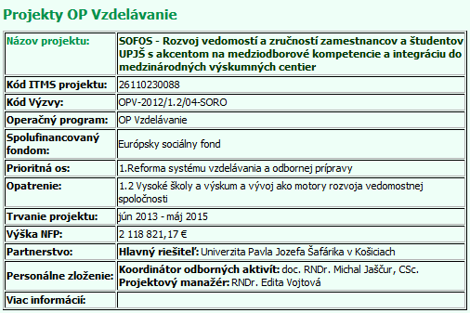
Projekt SOFOS
http://www.upjs.sk/prirodovedecka-fakulta/projektySFEU/OPVZ#SOFOS
Projektové riadenie projektu

Slide 28
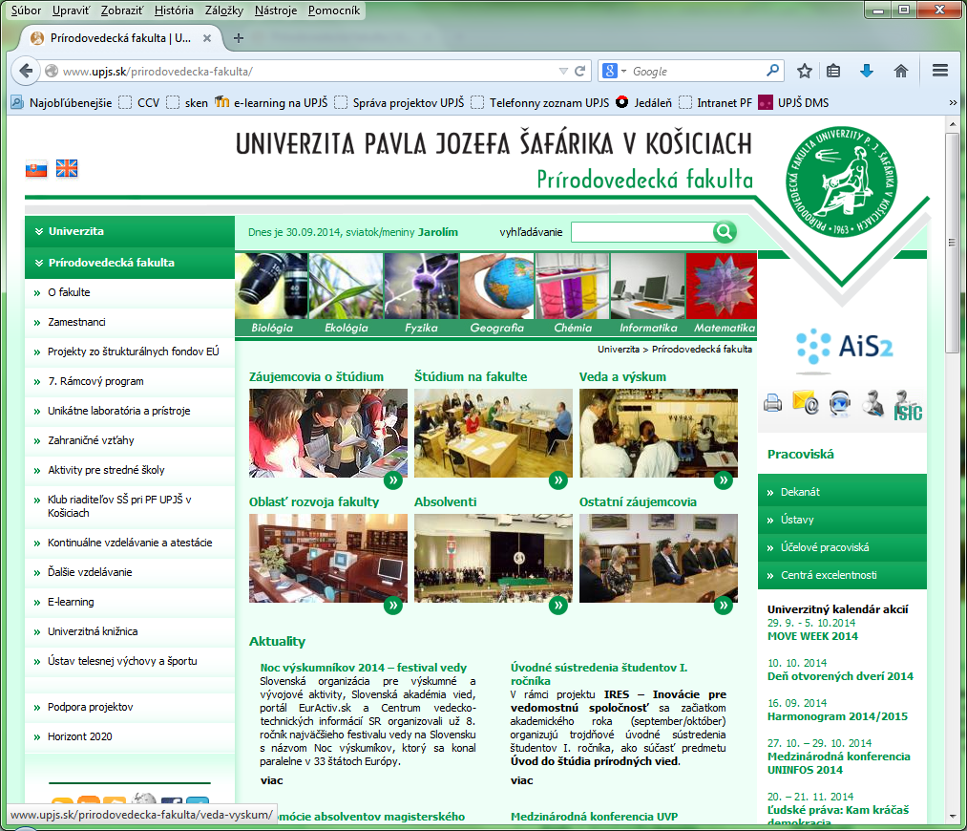
Webová stránka Prírodovedeckej fakulty
Projekty zo štrukturálnych fondov EÚ
Aktivity pre stredné školy
Kontinuálne vzdelávanie a atestácie
Ďalšie vzdelávanie
E-learning
SAP Akadémia

Slide 29
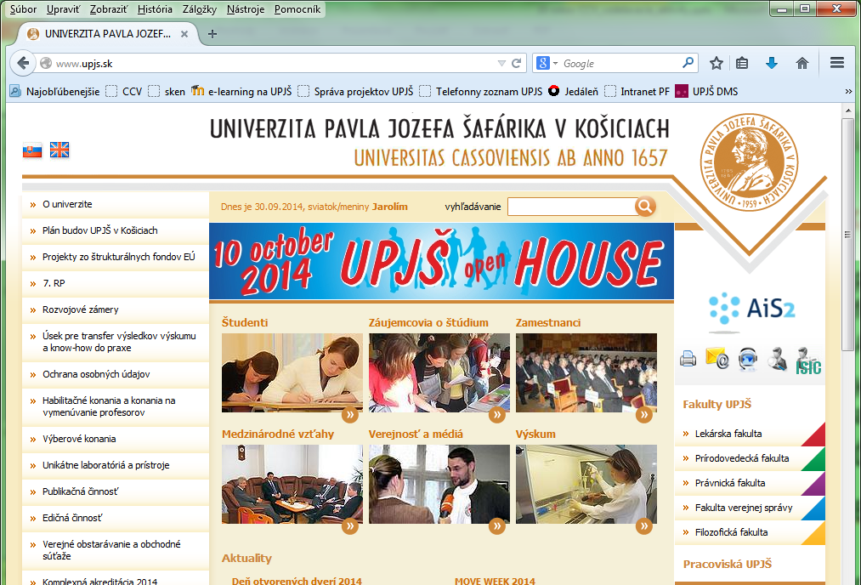
Webová stránka UPJŠ

Slide 30
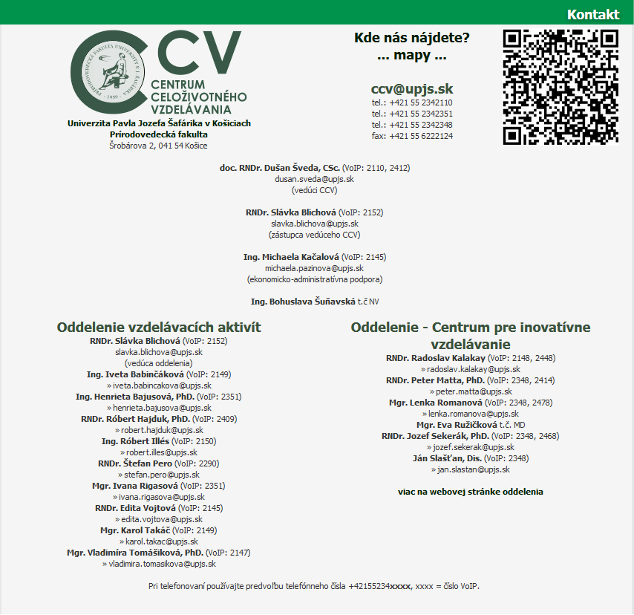
Personálne obsadenie CCV

Slide 31
Porovnanie financovania CCV (personálne náklady)
do 08/2010
2013 ...

Slide 32
Ďakujem za pozornosť.

